Slide 1
Materi Pertemuan 7 Pengolahan Citra
Kompresi Citra
Toni Arifin, ST., M.Kom
0430059101

Slide 2
Pengantar
Teknik pemampatan data, video, gambar, audio
Tujuan :
Memperkecil penyimpanan data
Mempercepat pengiriman data
Memperkecil kebutuhan bandwidth
Contoh teknik kompresi
Teks/biner
Gambar (JPEG, PNG, TIFF),
Audio (MP3, AAC, RMA, WMA),
Video (MPEG, H261, H263).

Slide 3
Kompresi citra
Kompresi Citra adalah teknik yang dilakukan terhadap citra digital dengan tujuan untuk mengurangi redundansi dari data-data yang terdapat dalam citra sehingga dapat disimpan atau ditransmisikan secara efisien.

Slide 4
Kendala Data Citra Digital
Mengapa perlu kompresi dan reduksi data?
Data citra umumnya berukuran besar
Tidak praktis dalam aspek penyimpanan, proses dan transmisi
Perlu reduksi atau pemampatan data dengan mengurangi redundancy atau duplikasi data
Data redundancy:
adalah bagian data yang tidak mengandung informasi terkait atau merupakan pengulangan dari informasi yang sudah dinyatakan sebelumnya atau sudah diketahui

Slide 5
Contoh Aplikasi Kompresi Citra
Aplikasi yang membutuhkan image compression: dimana perkembangannya ditentukan oleh efisiensi pada manipulasi data, penyimpanan, dan transmisi citra biner / monokrom / berwarna:
Televideo-conferencing
Remote sensing
Telemedical / Medical imaging
Facsimile transmission

Slide 6
Data dan Informasi
Pengertian data dan informasi:
Berita ‘pembinaan’ mahasiswa STPDN di muat di koran. Kata-kata yang membentuk berita tersebut disebut data.
Informasi diturunkan dari data. Isi berita tentang ‘pembinaan’ tersebut merupakan suatu informasi.
Informasi yang sama dapat direpresentasi dalam bentuk data yang berbeda. Bandingkan antara informasi ‘pembinaan’ tersebut yang ditulis di koran dan yang ditayangkan di TV.

Slide 7
Teknik Kompresi Citra
Information preserving (lossless compression): teknik yang memproses data asli menjadi bentuk yang lebih ringkas tanpa hilangnya informasi. Contoh: Aplikasi biomedis.
Lossy compression: Ukuran file citra menjadi lebih kecil dengan menghilangkan beberapa informasi dalam citra asli. Teknik ini mengubah detail dan warna pada file citra menjadi lebih sederhana tanpa terlihat perbedaan yang mencolok dalam pandangan manusia (approksimasi) sehingga ukurannya menjadi lebih kecil. Contoh: TV broadcast

Slide 8




Contoh
Original Image (lossless PNG, 60.1 KB size) - uncompressed is 108.5 KB
Low Compression (84% less information than uncompressed PNG, 9.37 KB)
Medium Compression (92% less information than uncompressed PNG, 4.82 KB)
High Compression (98% less information than uncompressed PNG, 1.14 KB)

Slide 9
Lossy vs Lossless
Keuntungan metode lossy, menghasilkan file kompresi yang lebih kecil dibandingkan dengan metode lossless
Metode lossy sering digunakan untuk mengkompresi suara, gambar dan video.
Lossy akan mengalami generation loss pada data sedangkan pada lossless tidak terjadi karena data yang hasil dekompresi sama dengan data asli.
Sedangkan lossless digunakan untuk mengkompresi data untuk diterima ditujuan dalam kondisi asli seperti dokumen teks.

Slide 10
Data Redundancy
Ada 3 jenis data redundancy pada citra:
Coding redundancy
Interpixel redundancy
Psychovisual redundancy
Suatu data dikatakan terkompresi jika satu atau lebih redundancy tersebut bisa dikurangi atau dihilangkan.

Slide 11
Coding redundancy
Terjadi bila suatu kode simbol yang digunakan terdiri dari sejumlah bit yang melebihi jumlah bit yang diperlukan untuk representasi setiap simbol (dalam hal ini: tingkat keabuan piksel citra).

Slide 12
Interpixel Redundancy
Sering disebut juga sebagai spatial redundancy, geometric redundancy, atau interframe redundancy.
Artinya: data redundancy dinyatakan dengan korelasi antar piksel dimana intensitas suatu piksel dapat diperkirakan dari intensitas piksel-piksel tetangganya.
Artinya: informasi yang dibawa oleh setiap piksel relatif tidak besar atau kontribusi setiap piksel kepada gambar secara keseluruhan adalah redundan.

Slide 13
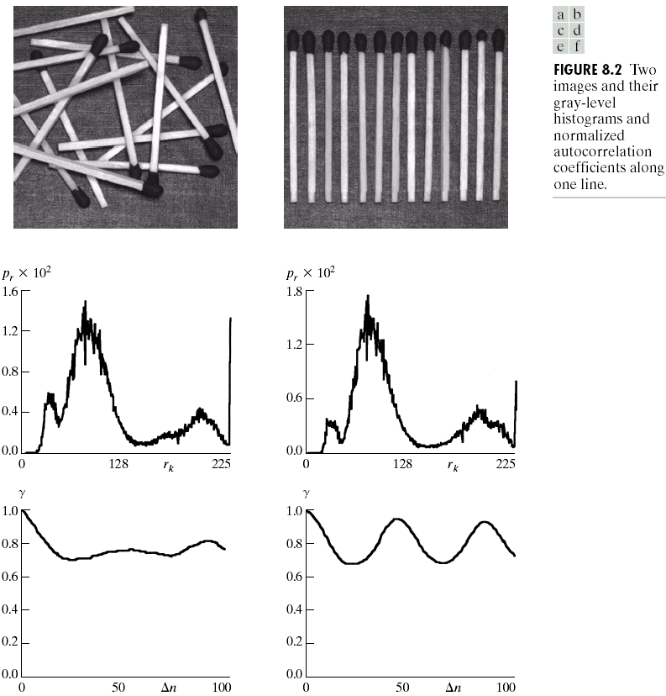
Interpixel Redundancy (Lanjutan)
Histogram distribusi tingkat keabuan sama untuk kedua citra.

Slide 14
Interpixel Redundancy (Lanjutan)
Citra yang mengandung interpixel redundancy dapat direpresentasi ke dalam bentuk yang lebih efisien (non-visual format). Dimana citra tidak dinyatakan dalam bentuk matriks dari intensitas piksel-pikselnya, akan tetapi dipetakan (mapping) dalam bentuk perbedaan intensitas antar piksel yang bersebelahan. Bentuk data yang dimampatkan ini bersifat reversible, artinya dapat direkonstruksi kembali menjadi citra asalnya.

Slide 15
Psychovisual Redundancy
Suatu fenomena dimana intensitas keabuan yang bervariasi dilihat sebagai intensitas konstan, artinya: mata tidak mempunyai sensitivitas yang sama terhadap semua informasi yang dianggap penting dan tidak penting. Hal tersebut diatas dapat dikatakan sebagai psychovisual redundancy, yang bila dihilangkan tidak mengganggu persepsi kwalitas citra.

Slide 16
Psychovisual Redundancy (Lanjutan)
Eliminasi psychovisual redundancy mengakibatkan kerugian informasi bersifat kwalitas. Teknik ini disebut quantization, yaitu pemetaan dari daerah intensitas yang lebar menjadi daerah intensitas terbatas (batas kemampuan visual manusia)
Mata sangat sensitif terhadap informasi edge / garis batas / patahan.
Quantization mengakibatkan hilangnya sebagian informasi visual, dengan demikian teknik ini termasuk pada kategori lossy data compression.

Slide 17
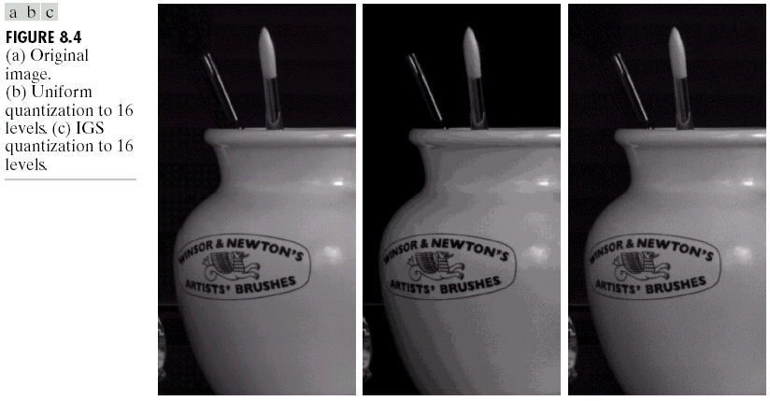
Contoh Psychovisual Redundancy

Slide 18
Psychovisual Redundancy (Lanjutan)
Lossy compression → perlu adanya kriteria penilaian untuk mengatakan apakah hasil kompresi bagus atau tidak.
Kriteria penilaian terbagi 2:
Secara objektif
Hilangnya informasi dinyatakan sebagai fungsi dari citra input ke citra output (next page)
Secara subjektif
Berdasarkan pada penilaian mata manusia. Tingkatannya: Excellent, fine, passable, marginal, inferior, unusable.
Notes:
Excellent: Sangat baik
Fine: baik
Passable: Mending
Inferior: Lebih rendah
Unusable: tidak berguna

Slide 19
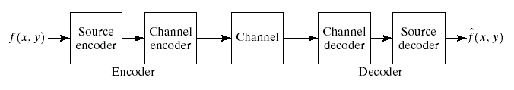
Model sistem kompresi umum
Source encoder: menghilangkan redundansi input
Channel encoder: meningkatkan imunitas output source encoder terhadap gangguan noise (menggunakan Hamming code)
Channel decoder & source decoder: mengembalikan ke data semula
Jika channel dianggap bebas noise, maka channel encoder/decoder bisa diabaikan.

Slide 20
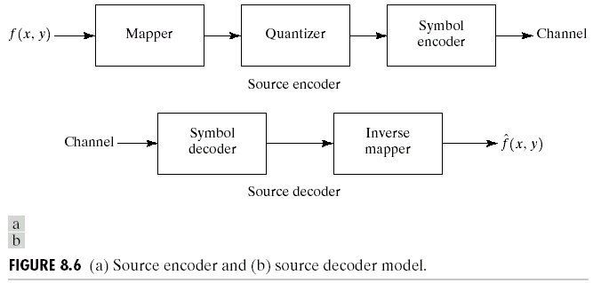
Source encoder & decoder

Slide 21
Source encoder & decoder (Lanjutan)
Source Encoder: terdiri dari Mapper, Quantizer dan Symbol Coder
Mapper: melakukan transformasi dari citra masukan (visual format) menjadi suatu non-visual format dan dimaksud untuk eliminasi interpixel redundancy. Biasanya bersifat reversible, contoh: run-length coding.
Quantizer: melakukan eliminasi psychovisual redundancy menurut kriteria fidelity yang ditentukan. Pada sistem kategori error-free compression, tahap ini tidak dilakukan
Symbol Coder: menghasilkan kode fixed-length atau variable-length dan memetakan citra pada sistem kode tersebut.

Slide 22
Hal Penting Dalam Kompresi Citra
Quality progressive: dimana image dikompres secara perlahan-lahan dengan penurunan kualitasnya
Resolution progressive: dimana image dikompresi dengan mengenkode resolusi image yang lebih rendah terlebih dahulu baru kemudian ke resolusi yang lebih tinggi.
Component progressive: dimana image dikompresi berdasarkan komponennya, pertama mengenkode komponen gray baru kemudian komponen warnanya.

Slide 23
Hal Penting Dalam Kompresi Citra (Lanjutan)
Region of Interest Coding: daerah-daerah tertentu dienkode dengan kualitas yang lebih tinggi daripada yang lain.
Meta Information: image yang dikompres juga dapat memiliki meta information seperti statistik warna, tekstur, small preview image, dan author atau copyright information

Slide 24
Pengukuran Error Kompresi Citra
MSE (Mean Square Error), yaitu sigma dari jumlah error antara citra hasil kompresi dan citra asli.
Peak Signal to Noise Ratio (PSNR), yaitu untuk menghitung peak error.
Nilai MSE yang rendah akan lebih baik, sedangkan nilai PSNR yang tinggi akan lebih baik.

Slide 25
The End….

